Slide 1




WBS, una herramienta practica para la planificación a todo nivel en proyectos IT
CONGRESO NACIONAL DESCENTRALIZADO DE GERENCIA DE PROYECTOS PMI LIMA-PERU 2008
PMI Capítulo Perú

Slide 2
Agenda
Herramientas
Ventajas
Introducción
Ejemplos
Mapas Mentales
WBS
Funcionalidad
Construyendo un WBS
WBS en el Ciclo del Proyecto
Guías para la Construcción
PMI Capítulo Perú

Slide 3
Introducción
Los WBS son un estándar el cual debe ser difundido a los Gerentes de Proyectos y a los equipos de trabajo y estos últimos deben participar en la formación de los mismos.
La presión en la elaboración de cronogramas y propuestas en las licitaciones lleva a olvidar o minimizar la importación de los WBS por considerarse muy simples o incluidos en etapas posteriores.
Esta presentación cubrirá de forma simple los orígenes de la creación de los WBS y mostrara ejemplos prácticos para su elaboración.
El crecimiento de nuestro País nos lleva al compromiso de conocer los estándares del PMI y aplicarlos en nuestros proyectos y difundir las experiencias que vayan mejorando el uso adecuado de estas herramientas.
AGENDA
PMI Capítulo Perú

Slide 4
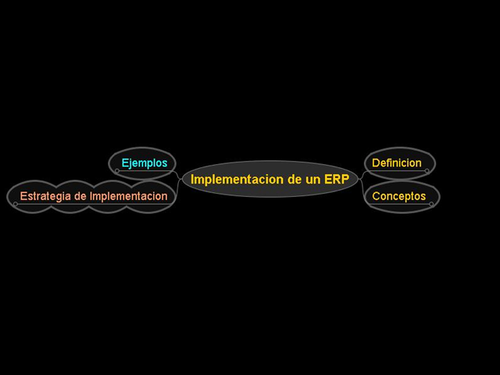
Mapas Mentales origen de los WBS
El mapa mental es una técnica que permite la organización y la manera de representar la información de la forma natural como la concibe nuestro cerebro.
A traves de la lluvia de ideas se va desarrollando el concepto central de forma irradiada para luego relacionarse a traves de palabras, frase, imágenes o iconos con otras ideas que la complementan.
El WBS es una forma de mapa mental estructurado.
AGENDA
PMI Capítulo Perú

Slide 5
Funcionalidad de WBS - I
PRODUCTO
Define el flujo del Sistema del Proyecto y el éxito del mismo al 100%
Organiza el flujo del trabajo.
Asegura que no se dupliquen las tareas.
Controla el Avance del Trabajo.
A partir de los entregables graficados aquí se puede determinar cuando y quien los realizara (Cronograma)
Componente
1
Componente
2
Componente
3
Componente
2.1
Componente
2.2
Componente
2.3
Paquete
Trabajo
2.1.1
Paquete
Trabajo
2.2.1
Paquete
Trabajo
2.2.2
Paquete
Trabajo
2.3.1
Siguiente
AGENDA
PMI Capítulo Perú

Slide 6
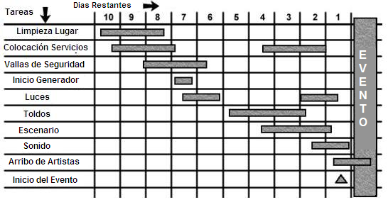
Funcionalidad de WBS - II
El ultimo nivel, Paquete de Trabajo, engloba todo el conjunto de tareas que se verán reflejadas en el Cronograma
Evento Musical
Lugar
Medios
Finanzas
RRHH
Entrenimientos
Selección
Impreso
Financiamiento
Permisos
Radio
Presupuestos
Entorno
TV
Tickets
Vecinos
Clubs
Auditorias
Limpieza
Internet
Cuentas
Personal
Diseño
Contenido
AGENDA
PMI Capítulo Perú

Slide 7



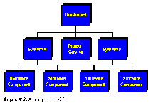
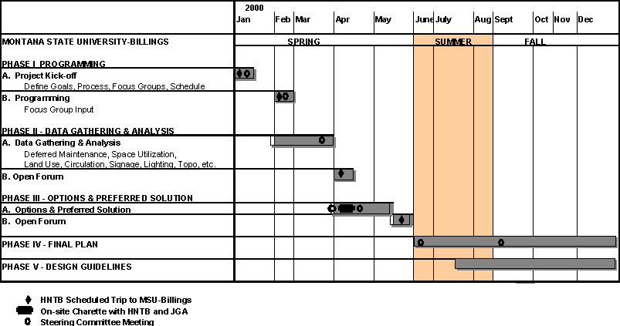
En el Ciclo del Proyecto
A partir de la Definición del Alcance se construye WBS
El WBS determina el “QUE” del cual sale el Cronograma que determina el “Cuando” y el “Quien”
Empieza la etapa de Construcción (Fase Ejecución)
Se realizan los controles respetivos.
Si surgen cambios se debe actualizar la línea base del WBS.
Por ultimo se actualiza el Cronograma
Acta de Constitución del Proyecto
INICIO
EJECUCIÓN
PLANEACIÓN
CONTROL
CIERRE
AGENDA
PMI Capítulo Perú

Slide 8
Guías para la Construcción - I
Bottom Up
Usa la lluvia de ideas.
El equipo completo divide el primer nivel
Cada equipo elabora la lista de componentes en que debería estar dividido el nivel que obtuvieron.
Cada miembro del equipo presenta tareas que involucran el componente sobre el cual tienen mayor experiencia.
Se debe cumplir la Regla 100%.
META
Entregable
Entregable
Siguiente
AGENDA
PMI Capítulo Perú

Slide 9
Guías para la Construcción - II
Top down
Inicia del nivel 0 y se divide hasta el nivel donde se tiene el mayor detalle (Paquetes de Trabajo).
El detalle obtenido permite saber tiempos y costos de las actividades.
Demanda menos tiempo.
Usa plantillas.
META
Entregable
Entregable
Siguiente
AGENDA
PMI Capítulo Perú

Slide 10
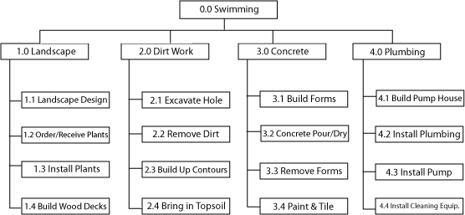
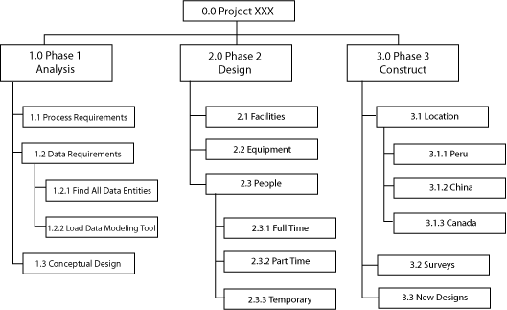
Guías para la Construcción - III
Los WBS pueden ser :
Por Fases
Los WBS pueden ser:
Por Áreas Funcionales
AGENDA
PMI Capítulo Perú

Slide 11
Construyendo un WBS - I
Se pone entregables NO TAREAS.
La suma de los paquetes de trabajo debería ser el 100% del alcance del trabajo. En todos los Niveles.
Las reuniones y el análisis no son tareas son pasos para completar las tareas.
Los entregables no pueden ser añadidos al WBS sin una solicitud de cambio.
A
A11 + A12 + A13 = A1
A1
A2
A1 + A2 = A
A11
A12
A13
Siguiente
AGENDA
PMI Capítulo Perú

Slide 12
Construyendo un WBS - II
Se debe crear tantos niveles como se requieran. Se recomienda no exceder de 7 ramas por nivel.
Los paquetes de trabajo deben ser exclusivos para no causar ambigüedad y duplicar el trabajo
Si se tienen demasiadas tareas para un entregable puede significar que el WBS se estanco en un nivel equivocado.
Por otro lado no se debe descender demasiado en los niveles porque haría lento el avance del Proyecto.
Sistema WEB
Catalogos
Transacciones
Data Entry
Reportes
Reportes
Reportes
Reportes
Altas
Siguiente
AGENDA
PMI Capítulo Perú

Slide 13
Construyendo un WBS -III
El uso de diccionario en el WBS es cuando se tienen demasiado detalles de tareas.
Los paquetes de trabajo deben estar conformados por mas de 1 actividad caso contrario se ha llegado a demasiado detalle en ese nivel.
Es necesario que se codifiquen cada nivel. Los valores van desde el Cero para el primer nivel.
A
A1
A2
A3
A4
A5
A6
...
...
...
...
...
...
...
...
...
...
A
A1
A2
A3
...
...
...
...
...
AGENDA
PMI Capítulo Perú

Slide 14
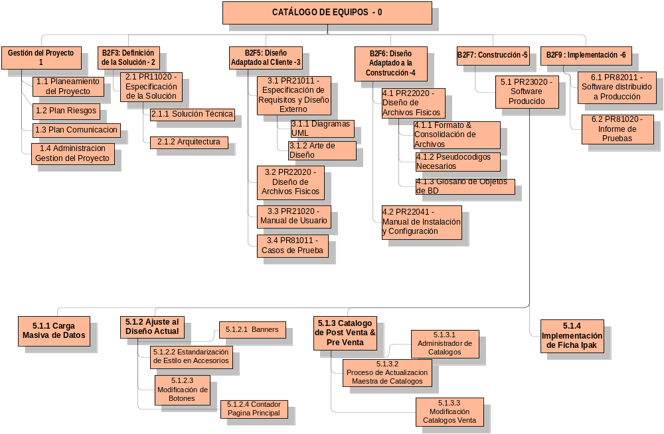
Ejemplos I
WBS por Fases
Siguiente
AGENDA
PMI Capítulo Perú

Slide 15
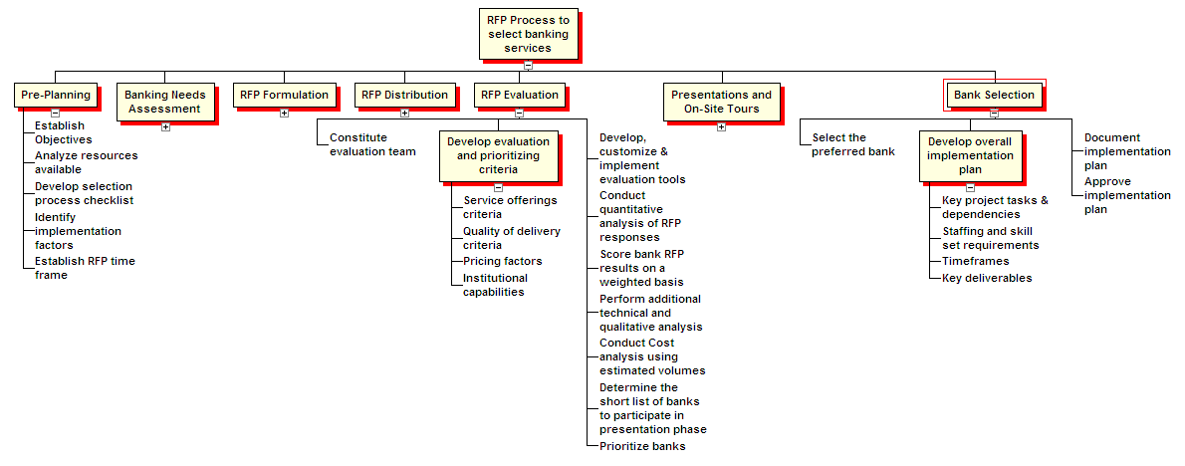
Ejemplos II
Siguiente
WBS funcional
AGENDA
PMI Capítulo Perú

Slide 16
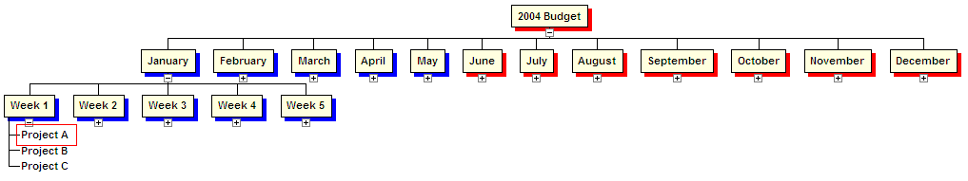
Ejemplos III
WBS que representa el presupuesto de todo un año repartido en los proyectos que se ejecutaran
AGENDA
PMI Capítulo Perú

Slide 17

Ventajas
Mejora la comprensión del trabajo a realizar
Se minimiza las omisiones.
Facilita la identificación de las Tareas Globales.
Mejora la forma de asignación de responsabilidades.
Es una buena herramienta de comunicacion
Facilita la construccion de los Cronogramas.
AGENDA
PMI Capítulo Perú

Slide 18
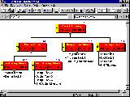
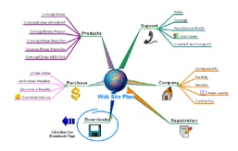
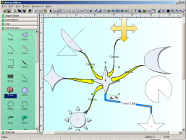
Herramientas
WBS Chart Pro .- Herramienta que permite construir WBS estilo Top Down y se integra fácilmente con MS Project
Free Mind Map .- Herramienta para construir Mapas Mentales
Visio 2003.- Se pueden construir mapas mentales y WBS a través de plantillas previas.
AGENDA
PMI Capítulo Perú

